Slide 1
Mitsuhashism 第十二巻 プライマリーバランスの研究
第一章 デフレーション
              2026 Jul 9
              経世論研究所 所長 三橋貴明
takaaki.mitsuhashi@jcom.home.ne.jp

Slide 2








実体経済と金融経済
【実体経済】
生産者
付加価値（財・サービス）
家計・企業・政府・外国
生産
消費・投資
（需要）
所得
支出
貨幣
労働
貨幣
投機
【金融経済】
融資
返済
値上がり益目的の支出
資産
2

Slide 3
日本の名目ＧＤＰ（兆円）
出典：内閣府「国民経済計算」
※ １９９３年度までは１９９０基準・６８ＳＮＡ、１９９４年度以降は２０１５年基準・０８ＳＮＡ
3

Slide 4
日本の非金融法人企業の借入（兆円）
出典：日本銀行「資金循環統計」
※ ９３ＳＮＡ

Slide 5
日本の非生産資産（十億円）
出典：内閣府
※ １９９４年以降は２００８年ＳＮＡで、９３年以前と連続していない

Slide 6
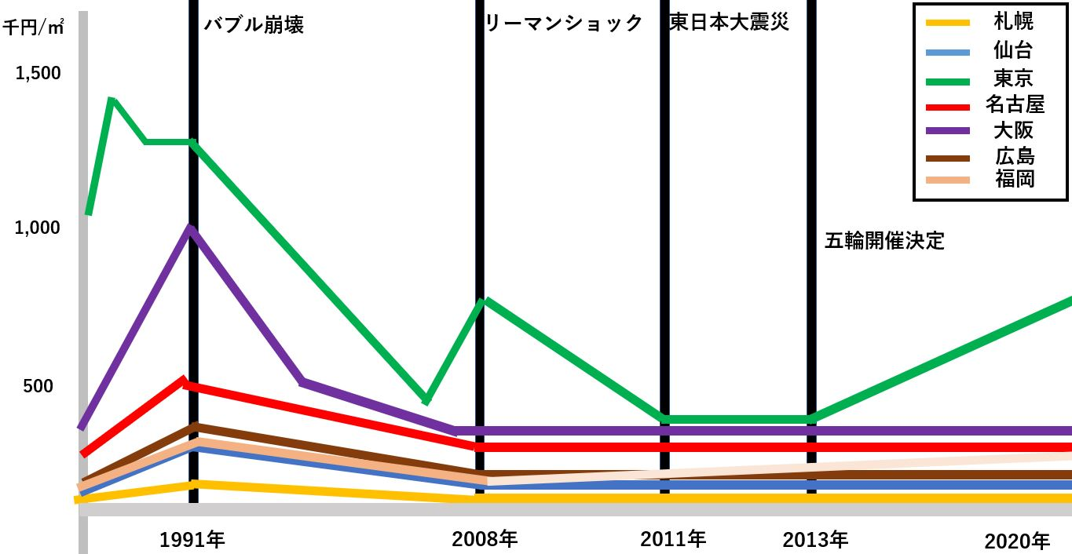
日本の主要都市の公的地価
出典：不動産プラザ

Slide 7
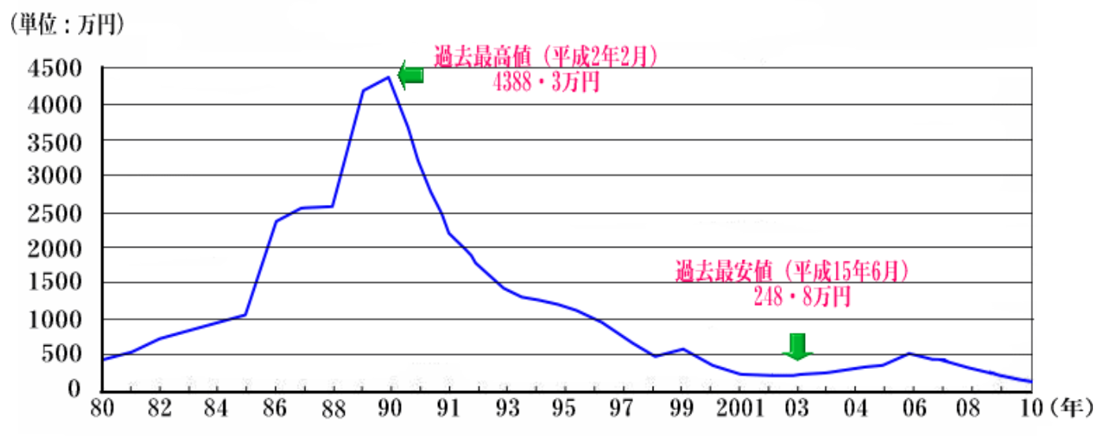
ゴルフ会員権の全国相場の推移
出典：不動産プラザ

Slide 8
インフレギャップとデフレギャップ
インフレギャップ
総需要（名目ＧＤＰ）
デフレギャップ
本来の供給能力（潜在ＧＤＰ）
本来の供給能力（潜在ＧＤＰ）
総需要（名目ＧＤＰ）
民間最終消費支出
政府最終消費支出
民間住宅
民間企業設備
公的固定資本形成
純輸出
名目ＧＤＰ
（支出面）
8

Slide 9
２０２５年 日本の名目ＧＤＰ支出面（兆円）
※出典：内閣府

Slide 10
ＧＤＰデフレータの計算方法
民間最終消費支出
政府最終消費支出
民間住宅
－（マイナス）
財・サービスの輸入
民間企業設備
公的固定資本形成
財・サービスの輸出
ＧＤＰデフレータは、各需要項目のデフレータ（物価変動率）をシェアに応じて重みづけし、合算することで求められる。
但し、輸入デフレータは控除（マイナス）される。

Slide 11
日本の消費者物価指数とＧＤＰデフレータ（対前年比％）
出典：内閣府、統計局

Slide 12
日本のＧＤＰデフレータ（左軸）と輸入デフレータ（右軸）
出典：内閣府「国民経済計算」

Slide 13
主要国のＧＤＰデフレータ（対前年比％）
出典：ＩＭＦ

Slide 14
ＧＤＰデフレータ・名目・実質（対前年比％）
出典：内閣府「国民経済計算」

Slide 15
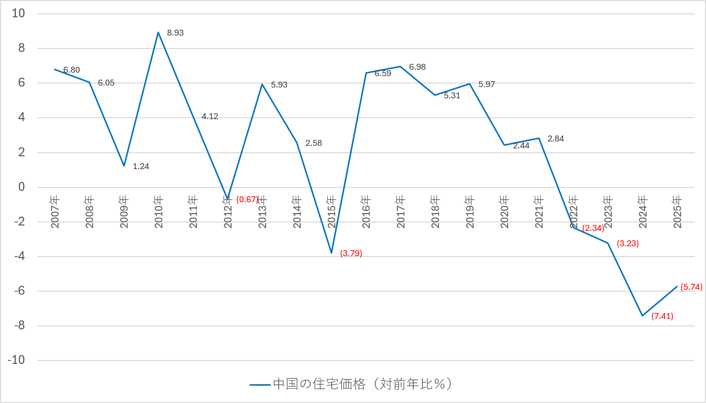
中国の住宅価格の推移（対前年比％）
15
出典：ＯＥＣＤ

Slide 16
中国のＧＤＰデフレータ（対前年比％）
出典：IMF

Slide 17
第二章 ドーマー条件
に続く

